Slide 1
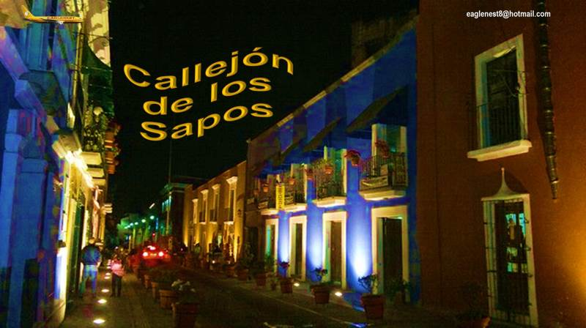

Slide 2
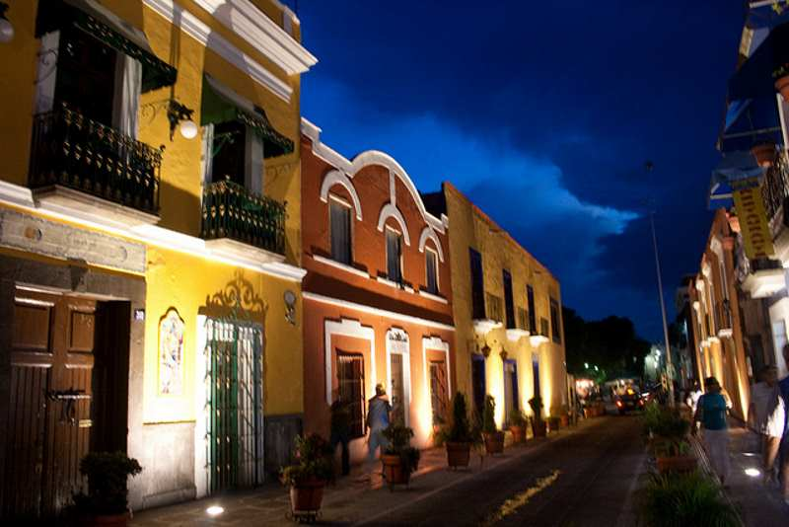

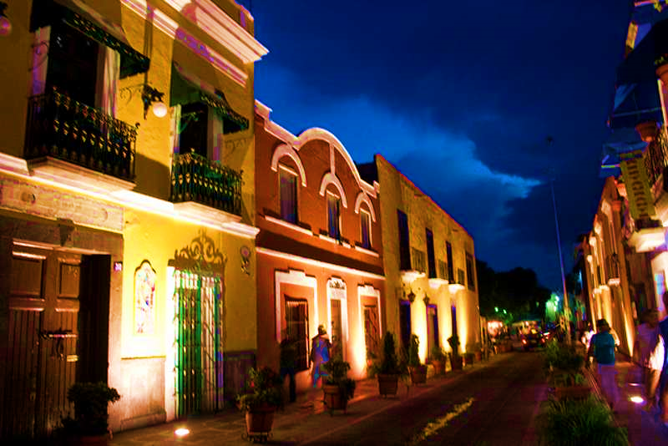


eaglenest8@hotmail.com
Callejón
de los
Sapos
Un gran barrio poblano
17’ 00”
____________________

Slide 3
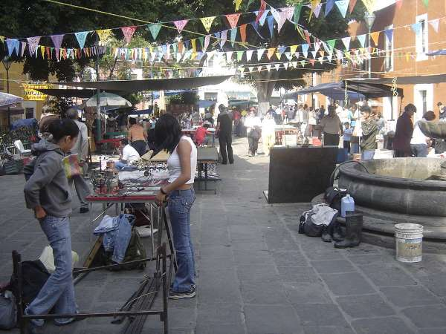
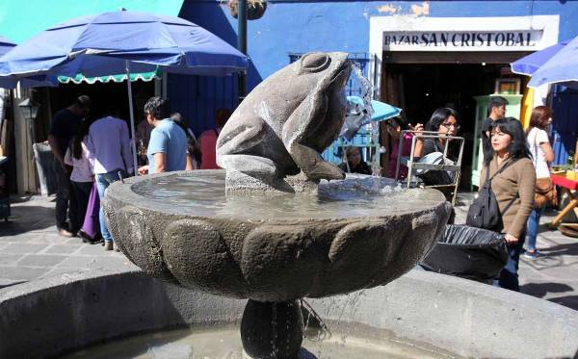
Plazuela y Callejón de los Sapos
Un gran
barrio poblano
Escrito por:
Paulina Alonso

Slide 4
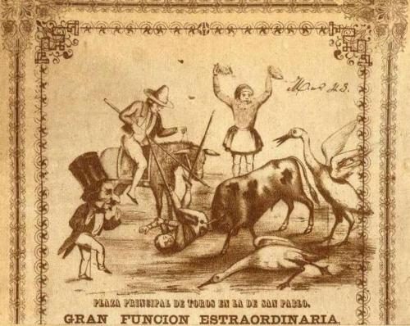

Slide 5
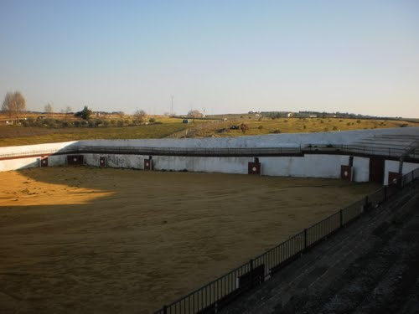
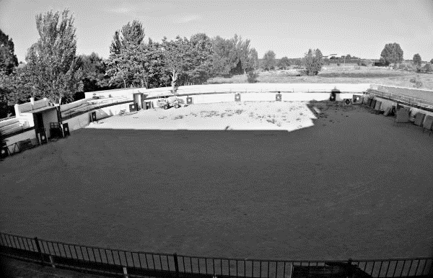
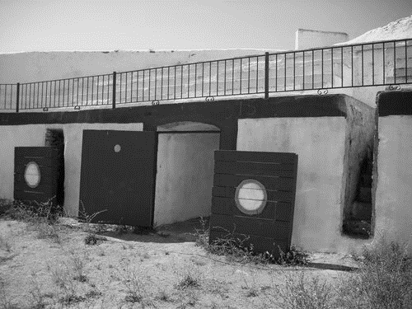
Una antigua plaza de toros
En este lugar, se construyó en 1849
una plaza de toros en el paraje conocido
como la casa y huerta de Chapitel.
Más tarde fue construida otra plaza de toros
en la 3 Poniente y 11 Sur.
Durante el ataque que sufrió Puebla
en los meses de octubre y noviembre de 1856,
por el movimiento conservador, encabezado por Miramón y Orihuela contra el gobierno
de Comonfort, las fuerzas liberales se apoderaron
de la plaza de toros San Jerónimo, y las personas trataron de quemarla, sin lograr su objetivo.
Se cree que el edificio haya sufrido otros ataques, por lo que se decidió demolerlo en 1867.

Slide 6
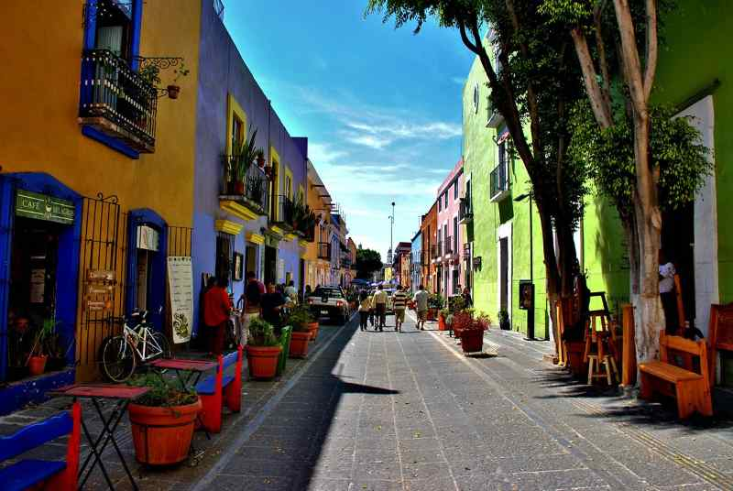
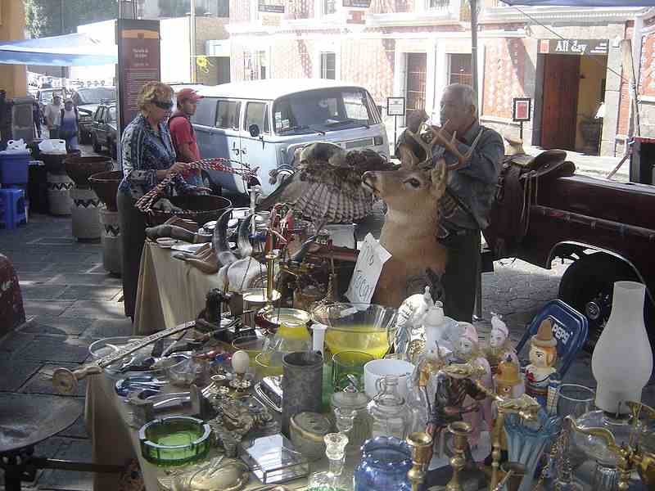
Siendo poblano, turista ó curioso la pregunta obligada es:
¿Porqué se llama barrio de los sapos?
El nombre del Barrio o Callejón de Los Sapos es una referencia a la época en la que las lluvias causaban
que se desbordara el río San Francisco y se inundara esta calle, trayendo una gran cantidad de estos anfibios.
el famoso “Barrio o Callejón de los sapos”
está ubicado en la calle 6 Sur, entre la 3
y la 7 Oriente de la ciudad de Puebla;
es un lugar en el que se puede encontrar
una gran variedad de antigüedades
y muebles rústicos.
El callejón de los Sapos es el lugar,
donde desde ya hace 30 años
el tianguis de antigüedades se instala.
La Calle 6 Sur del centro de la ciudad
es conocida por los diferentes bazares
en donde se venden antigüedades
y cosas usadas a muy buenos precios.

Slide 7
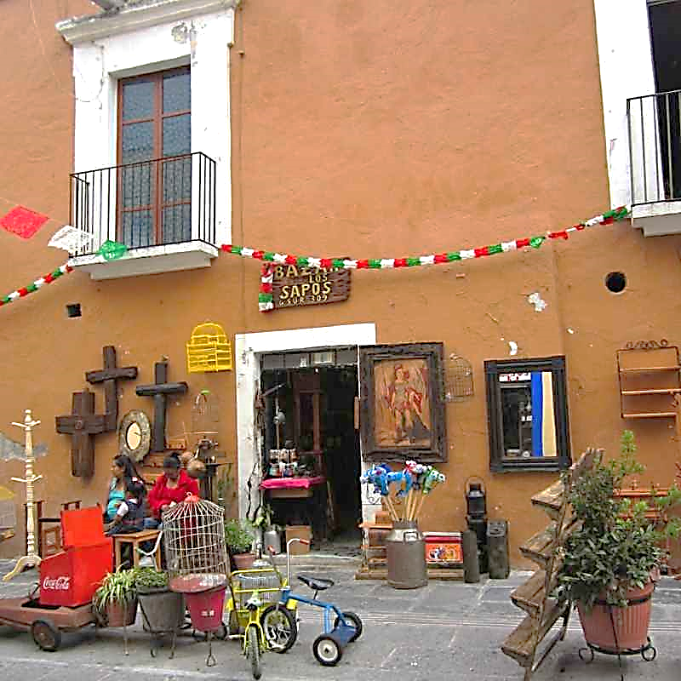
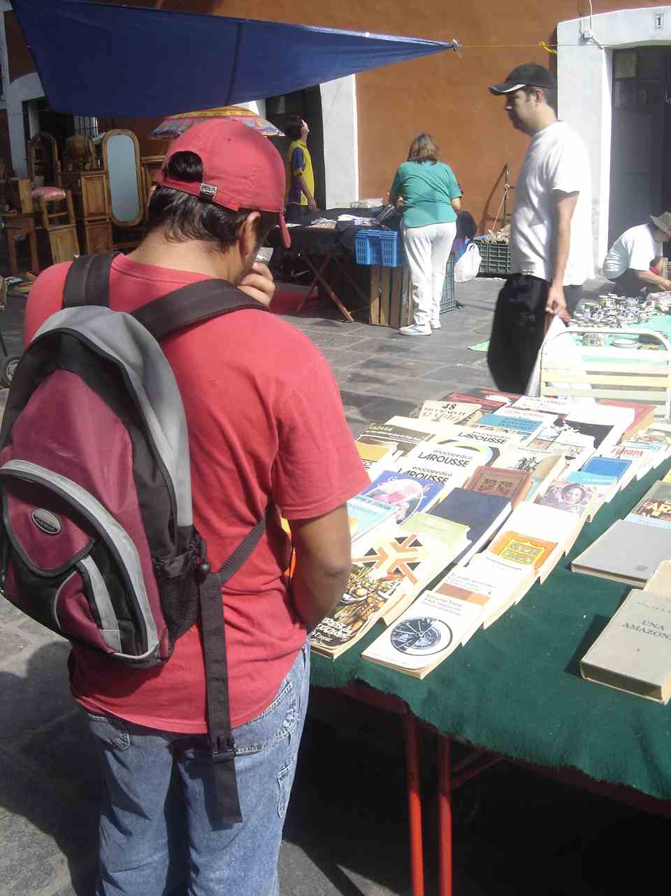

Slide 8
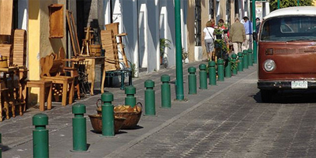
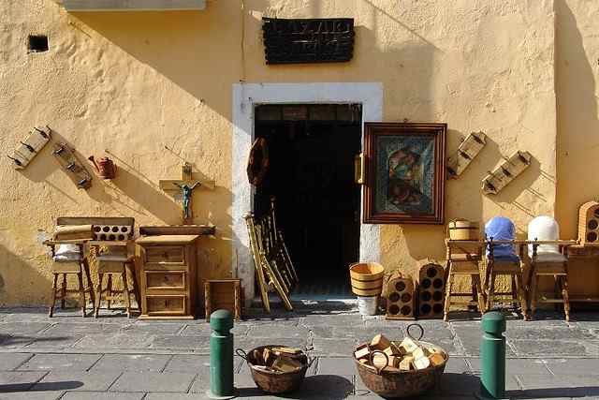
El bazar de los anticuarios poblanos
Uno de los pioneros en vender antigüedades
fue Don Salvador Macías, a quien el sitio permitió
el desarrollo de su profesión,
así como el impulso de la fabricación del mueble rústico y el nacimiento de los tradicionales
y característicos bazares de la ciudad.
Actualmente en “El barrio de los sapos”
se pueden admirar antiguas casonas virreinales
con balcones y fachadas de una arquitectura típica
de esa época, convertidas en bazares en donde
los anticuarios poblanos ofrecen diversos tipos
de antigüedades, además de que se puede disfrutar
de la gastronomía poblana y bares con música en vivo.
Los Sapos es un barrio en el Centro Histórico de Puebla donde por lo general los Sábados y Domingos
es muy concurrido por visitantes ya que se establece un bazar con objetos antiguos, objetos raros
y muchas cosas más, ideales para coleccionistas o gente que aprecia lo “vintage”.

Slide 9
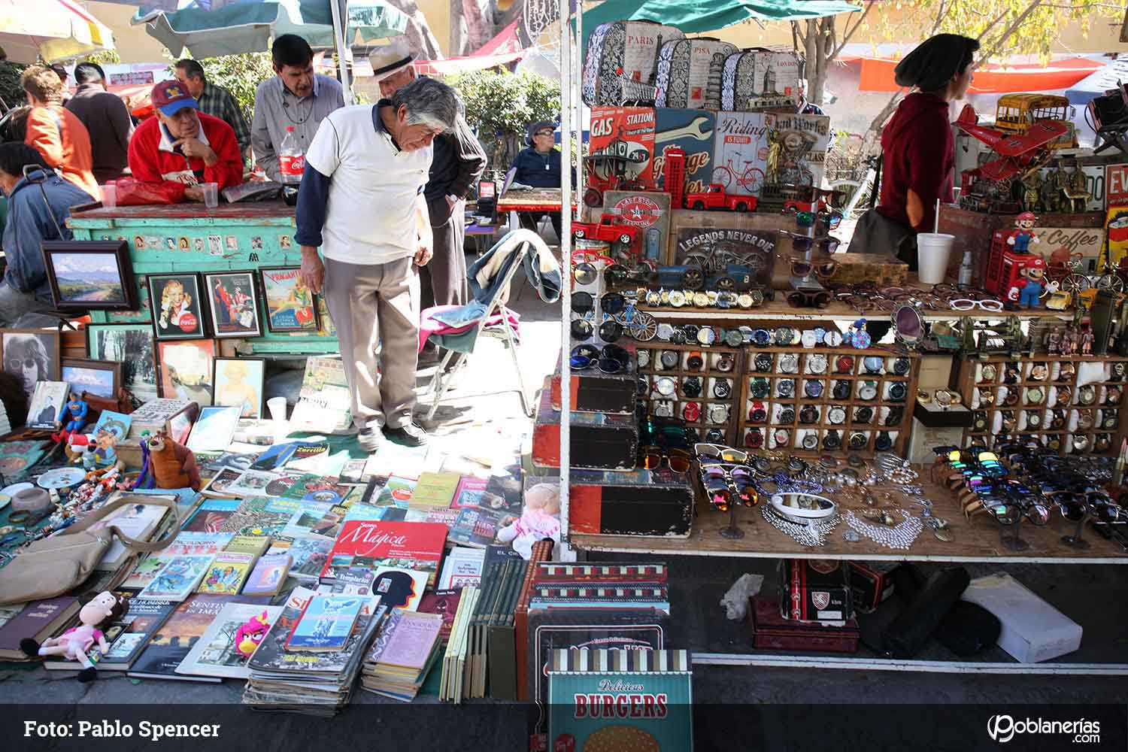
Entre las curiosidades que podemos encontrar aquí son:
pinturas antiguas, miniaturas, estatuillas de bronce, madera y madera rústica, mármol,
herrajes, campanas, muebles, instrumentos musicales, platos de talavera antigua y de porcelana,
marcos, libros, lámparas, juguetes, etc.
Ahora también podemos encontrar restaurantes con deliciosa comida poblana
con precios para todos los bolsillos,
cafeterías pintorescas acompañadas de música, bares y muchas tiendas de artesanías poblanas.
Relájate en una cafetería o un restaurante
de los alrededores y escucha la música mexicana en vivo por las noches de viernes a domingo.
Sin olvidar que al entrar la noche, la plazuela de los Sapos al igual que todo el centro histórico se convierte en un lugar ideal para pasear
con tu pareja ya que las construcciones
tienen una iluminación que hace el ambiente más romántico y relajado para recorrerlo caminando… pero eso sí no lo hagas muy noche.
Disfruta el ambiente bohemio
y observa los objetos artesanales que se venden
en los puestos de este mercado que se extiende por una calle
cuya historia está relacionada con los sapos.

Slide 10

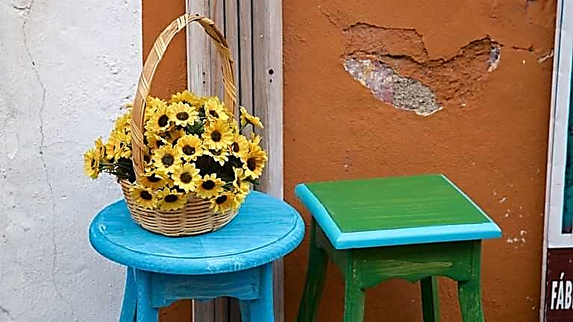

Slide 11
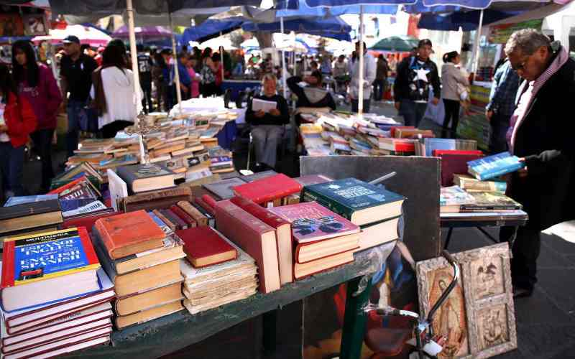
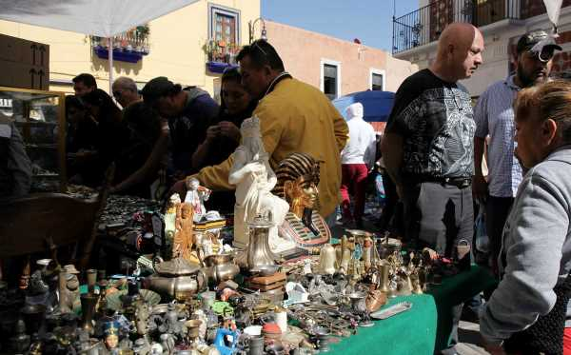
Puedes encontrar toda clase de cosas
en los puestos de este mercado,
que se especializa en antigüedades
y muebles de época.
Regatea con los vendedores para obtener sus objetos antiguos y fascinantes
en este mercado encantador.
Explora los diferentes puestos
y la gran variedad de antigüedades
que se venden en este sitio.
Observa de cerca los objetos de cerámica
e intenta encontrar los tesoros ocultos, como obras de arte o joyas impresionantes.
Examina los montones de libros y juguetes antiguos que les pueden interesar a tus hijos.
Compra regalos y souvenirs para tus amigos.
Aquí también puedes encontrar revistas, monedas y fotos antiguas.

Slide 12
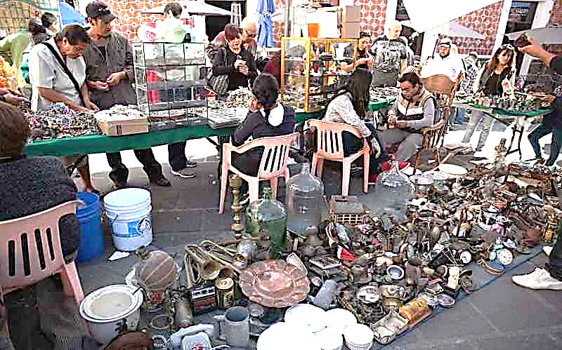

Slide 13
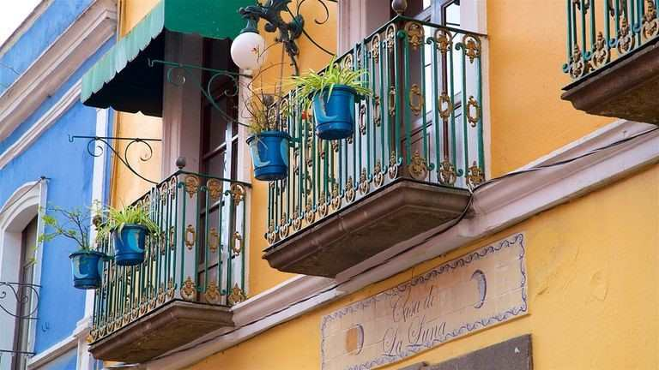
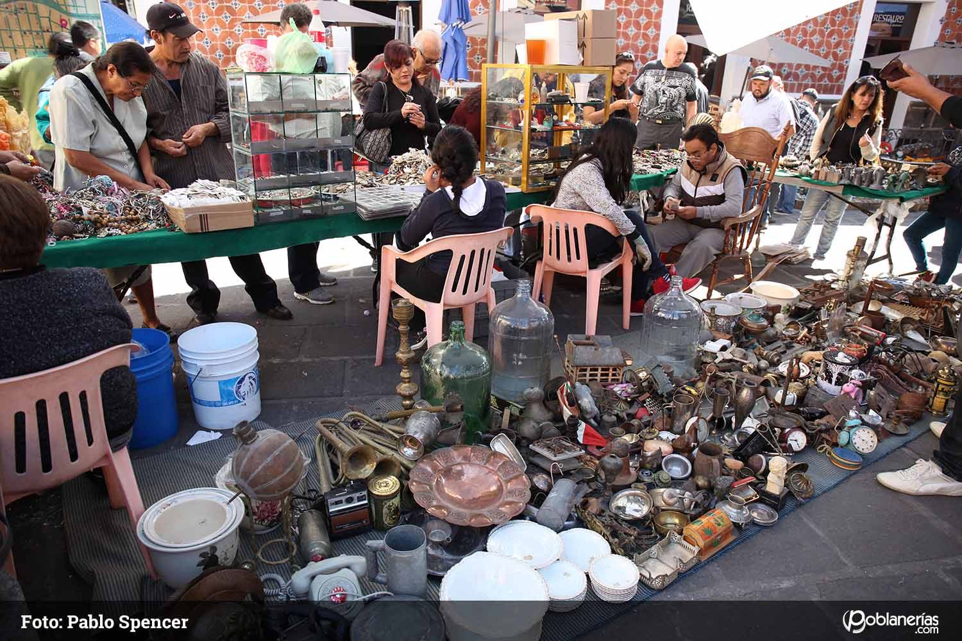
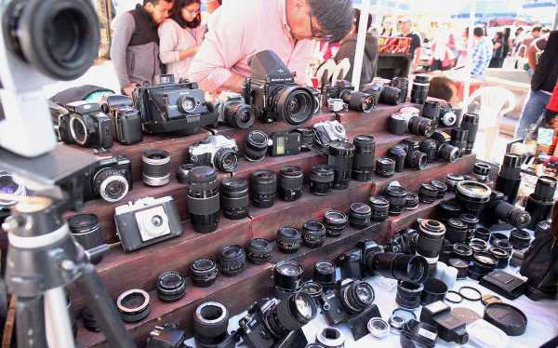
Además de los puestos de fin de semana,
hay varias tiendas y restaurantes en la calle.
Disfruta el ambiente animado este callejón,
que es uno de los lugares más característicos de la ciudad.
Toma fotos de tus artesanías favoritas
y platica con los habitantes de la región
para conocer mejor su cultura.
Las fachadas coloridas de los edificios coloniales pintorescos ubicados a los lados del callejón
se pueden utilizar para tomar fotos muy hermosas.
Las tiendas establecidas atienden toda la semana;
sin embargo, sábados y domingos se instala el bazar
de los sapos, un tianguis que hace la diferencia
con el resto de la semana trayendo novedades
que lo hacen paseo obligado de coleccionistas y gente
en busca de antigüedades, objetos raros y novedosos.

Slide 14
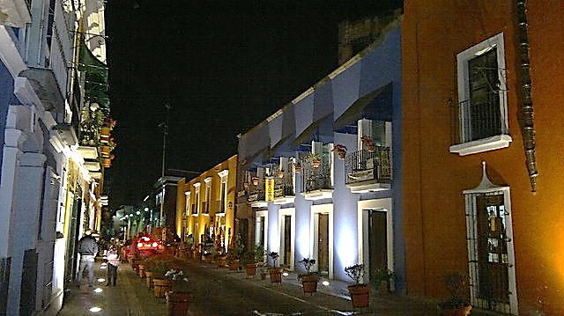

Slide 15
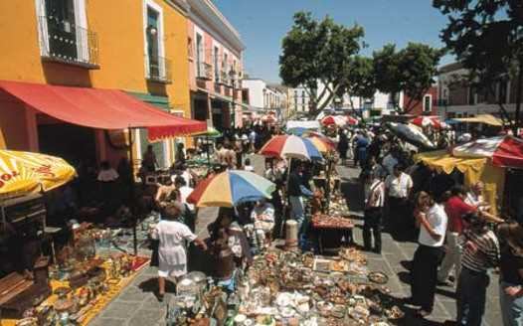
Los fines de semana se pone un mercado muy famoso llamado
el "Mercado o plazuela de los Sapos" en donde hay de todo.
El tianguis se abre los fines de semana por la mañana, cuando el callejón comienza a llenarse de actividad
para el resto del día.
Esta calle suele estar
bastante tranquila
durante el resto de la semana.
“Los sapos”, es un lugar que cobra esplendor los fines de semana,
en especial el domingo,
por el número tan grande de turistas que recibe.
Visita el mercado de forma gratuita
y regatea con los vendedores
para obtener los mejores precios
de las antigüedades.
El Bazar Los Sapos se encuentra en el Callejón de Los Sapos, en el centro de Puebla.

Slide 16
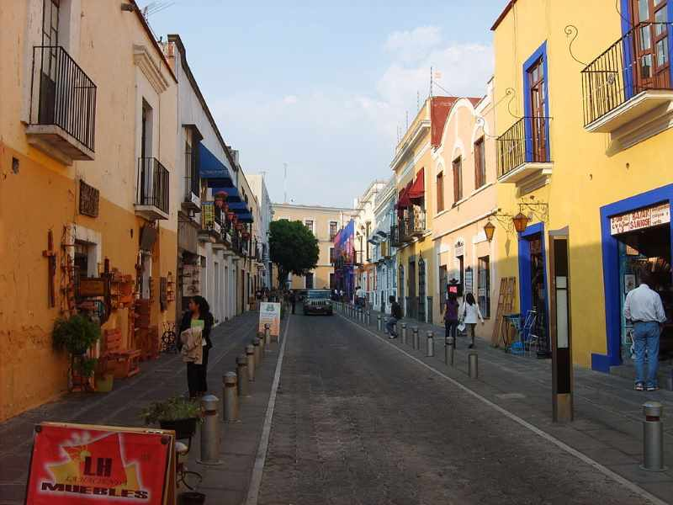
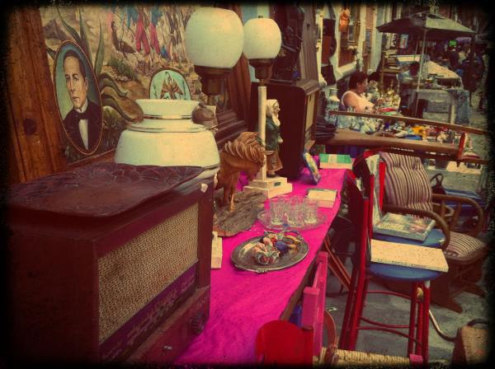
El Bazar de los Sapos
es una de estas tiendas
en donde uno puede viajar al pasado, porque venden fotografías, cofres, joyas y muebles que datan
de hace décadas o hasta siglos.
Pero si uno anda aquí entre semana hay muchas opciones
en donde puede conseguir cosas muy interesantes
y baratas.
También hay muebles y objetos
que no son tan antiguos
pero son de buena calidad
y con una buena manita de gato quedan como nuevos,
claro con ese toque clásico.
Hay algunos cuadros,
artesanías y hasta jaulas usadas
a muy buenos precios.
Algo que me gusta de este lugar
es que si tú tienes algo usado o antiguo
y lo quieres vender
porque ya no te sirve te lo compran, claro primero hay que negociar el precio.

Slide 17
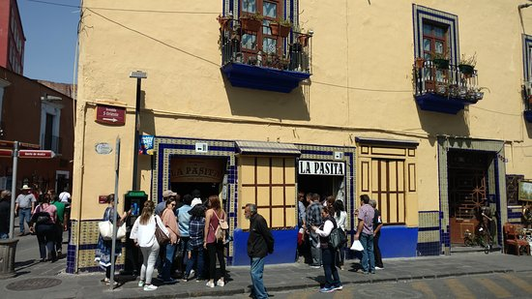
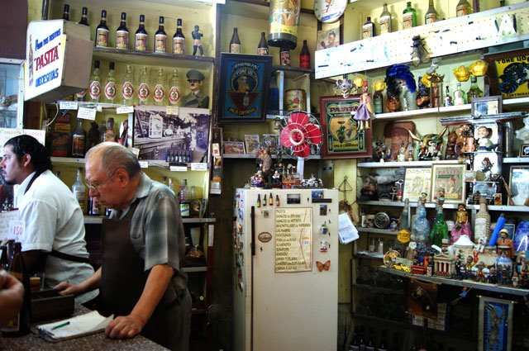
Aunque no es de los mejores bazares de la zona,
una vuelta por aquí
no está de más.
Te sugerimos visitar
la cantina tradicional
y con ambiente familiar
de “La Pasita”
que encuentras
en la esquina de la 5 Oriente y el callejón de los Sapos.
La pasita es parte
de una tradición
muy antigua
y no pueden dejar
de visitarla
durante tu recorrido
por este gran barrio.

Slide 18
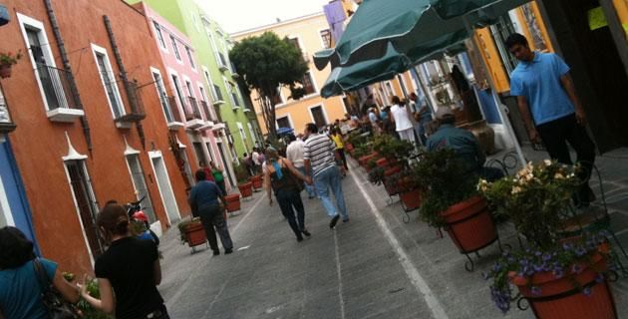
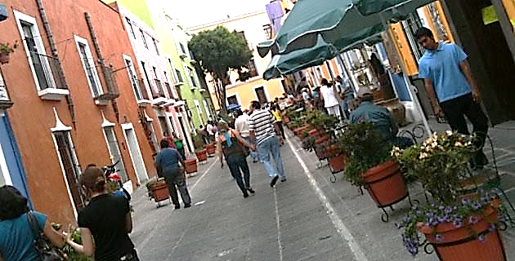

Imagenes y texto :
De la red
Música:
Los sapos medley
Interprete:
André Rieu
Edición:
Eaglenest
Duración :
17 minutos
00 segundos
Chao
Auf wiedersehen
Au revoir
Hasta la vista
Pasenla Bien
___________________
eaglenest8@hotmail.com

Slide 19







12:00
¿Te ha gustado?
Puedes ver más entrando
Aquí
Además puedes recibir powerpoints en tu correo electrónico suscribiéndote aquí:

